Slide 1
Python pour les SHS
Se mettre à Python Émilien Schultz

Slide 2
Petit tour de table
Moi
Vous
Discipline/sujet d’intérêt ?
Type de données ?
Quel usage de Python (dans l’idéal) ?
ça peut être juste la curiosité …

Slide 3
Objectifs de cette formation
Mettre le pied à l’étrier
Créer un espace de discussion
Éclairer certains aspects plus avancés

Slide 4
Ce que cette formation n’est pas
De la théorie sur la programmation
Un tour complet du langage
Une formation à être développeurs.ses
La seule manière d’aborder la programmation
Un cours spécialisé (ML, etc.)

Slide 5
Organisation générale
Formation orientée application
Moments de présentation / de main dans la pâte
Important de faire des erreurs
Les résoudre ensemble

Slide 6
Déroulement de la formation
Les bases du langage Python
Bibliothèques & Écosystème
Données tabulaires avec Pandas
Éléments sur les statistiques et visualisations

Slide 7
Nous ne sommes pas égaux
Pour s’y mettre
Des trajectoires différentes
+/- familiarité à la programmation
Deux grandes philosophies :
CLI : la ligne de commande (linux notamment)
GUI : les interfaces graphiques (WYGIWYS)

Slide 8
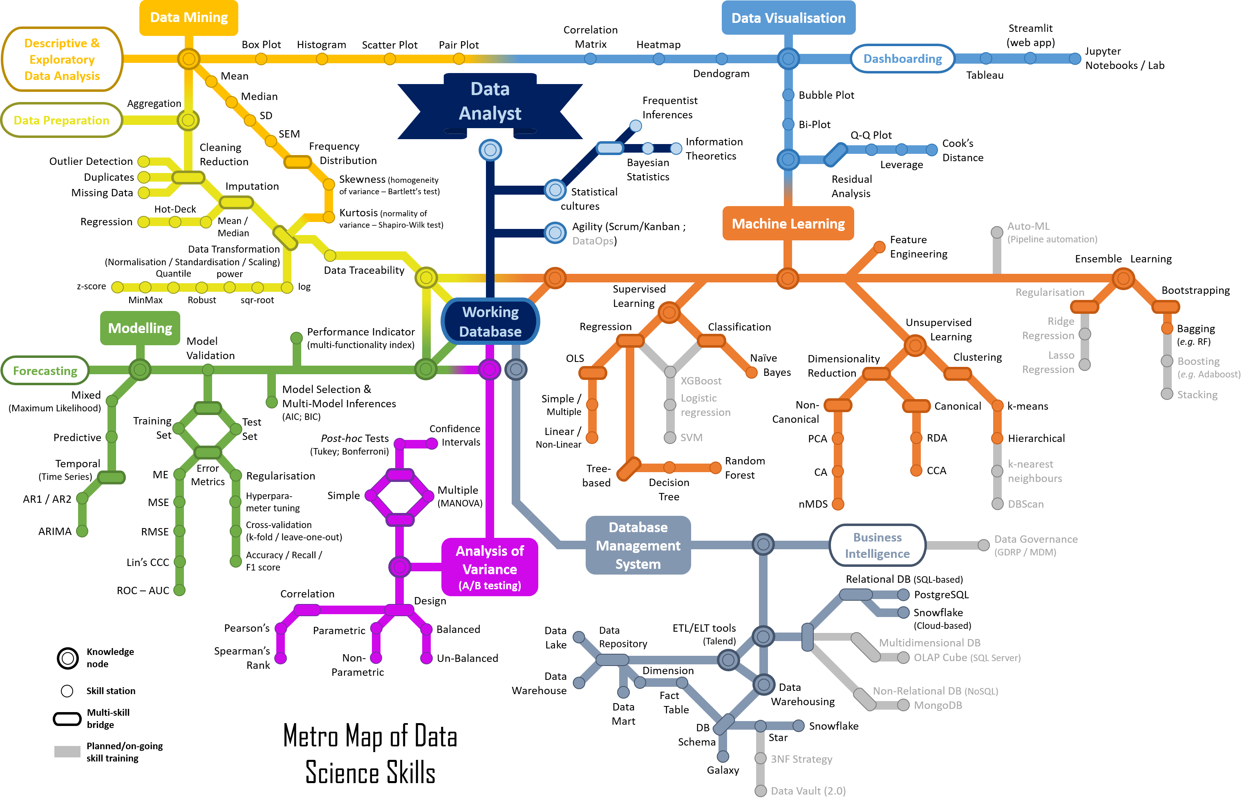
Programmer ≠ data science

Slide 9
Progresser ?
Pas en une fois
Développer l’espace des possibles
Bases du language et philosophie
Des exemples de ce qu’il est possible de faire
Identifier un usage pertinent pour soi
Construire de manière itérative sa pratique
Améliorer sa pratique
Ajouter les bonnes pratiques de code / partage
Renforcer les aspects “théoriques” et “esthétiques”

Slide 10
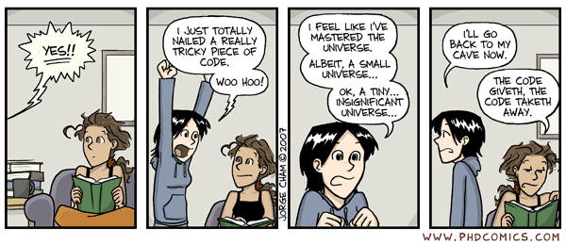
Valoriser les petites victoires

Slide 11
Possibilité d’un vrai plaisir

Slide 12
Exécuter un script

Slide 13
C’est quoi un script ?
Script : ensemble de lignes de code
Exécuter : faire interpréter ce code par l’ordinateur.
Pour cela, il faut avoir :
Python installé
Un endroit où écrire le langage

Slide 14
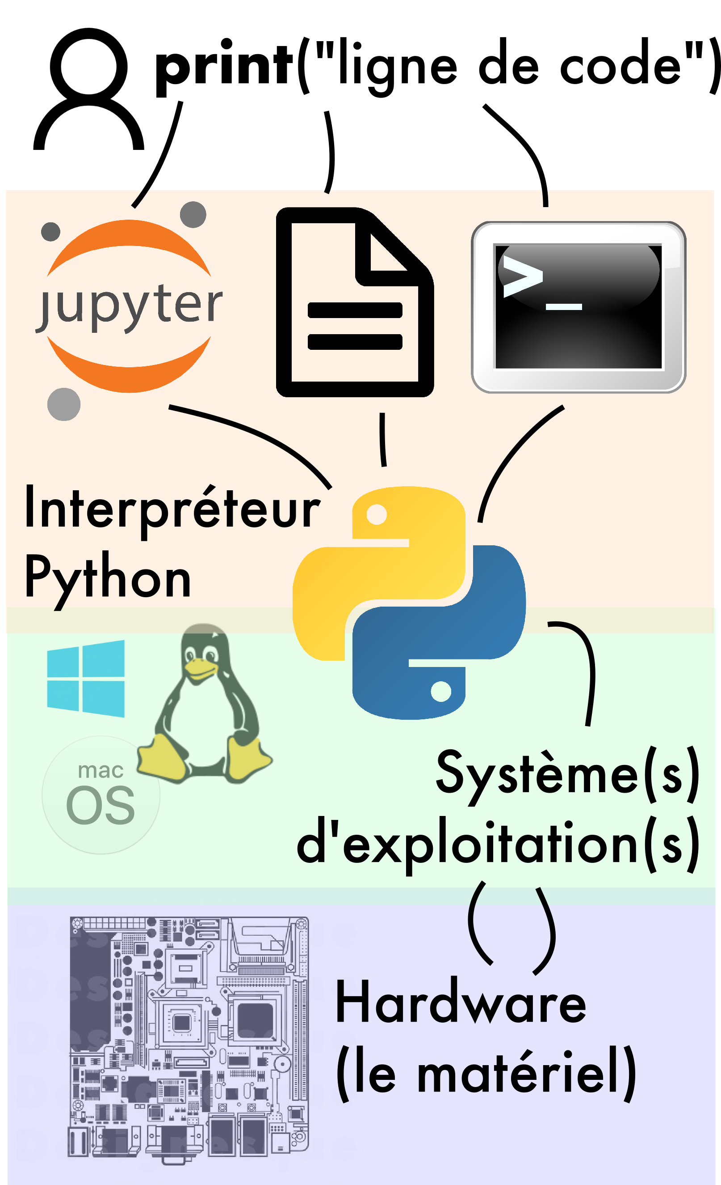
Python comme logiciel
Dans un fichier texte (+ Integrated (I)DE)
Dans le “logiciel” Python (console interactive)
Dans un Notebook (Interactive (I)DE)

Slide 15
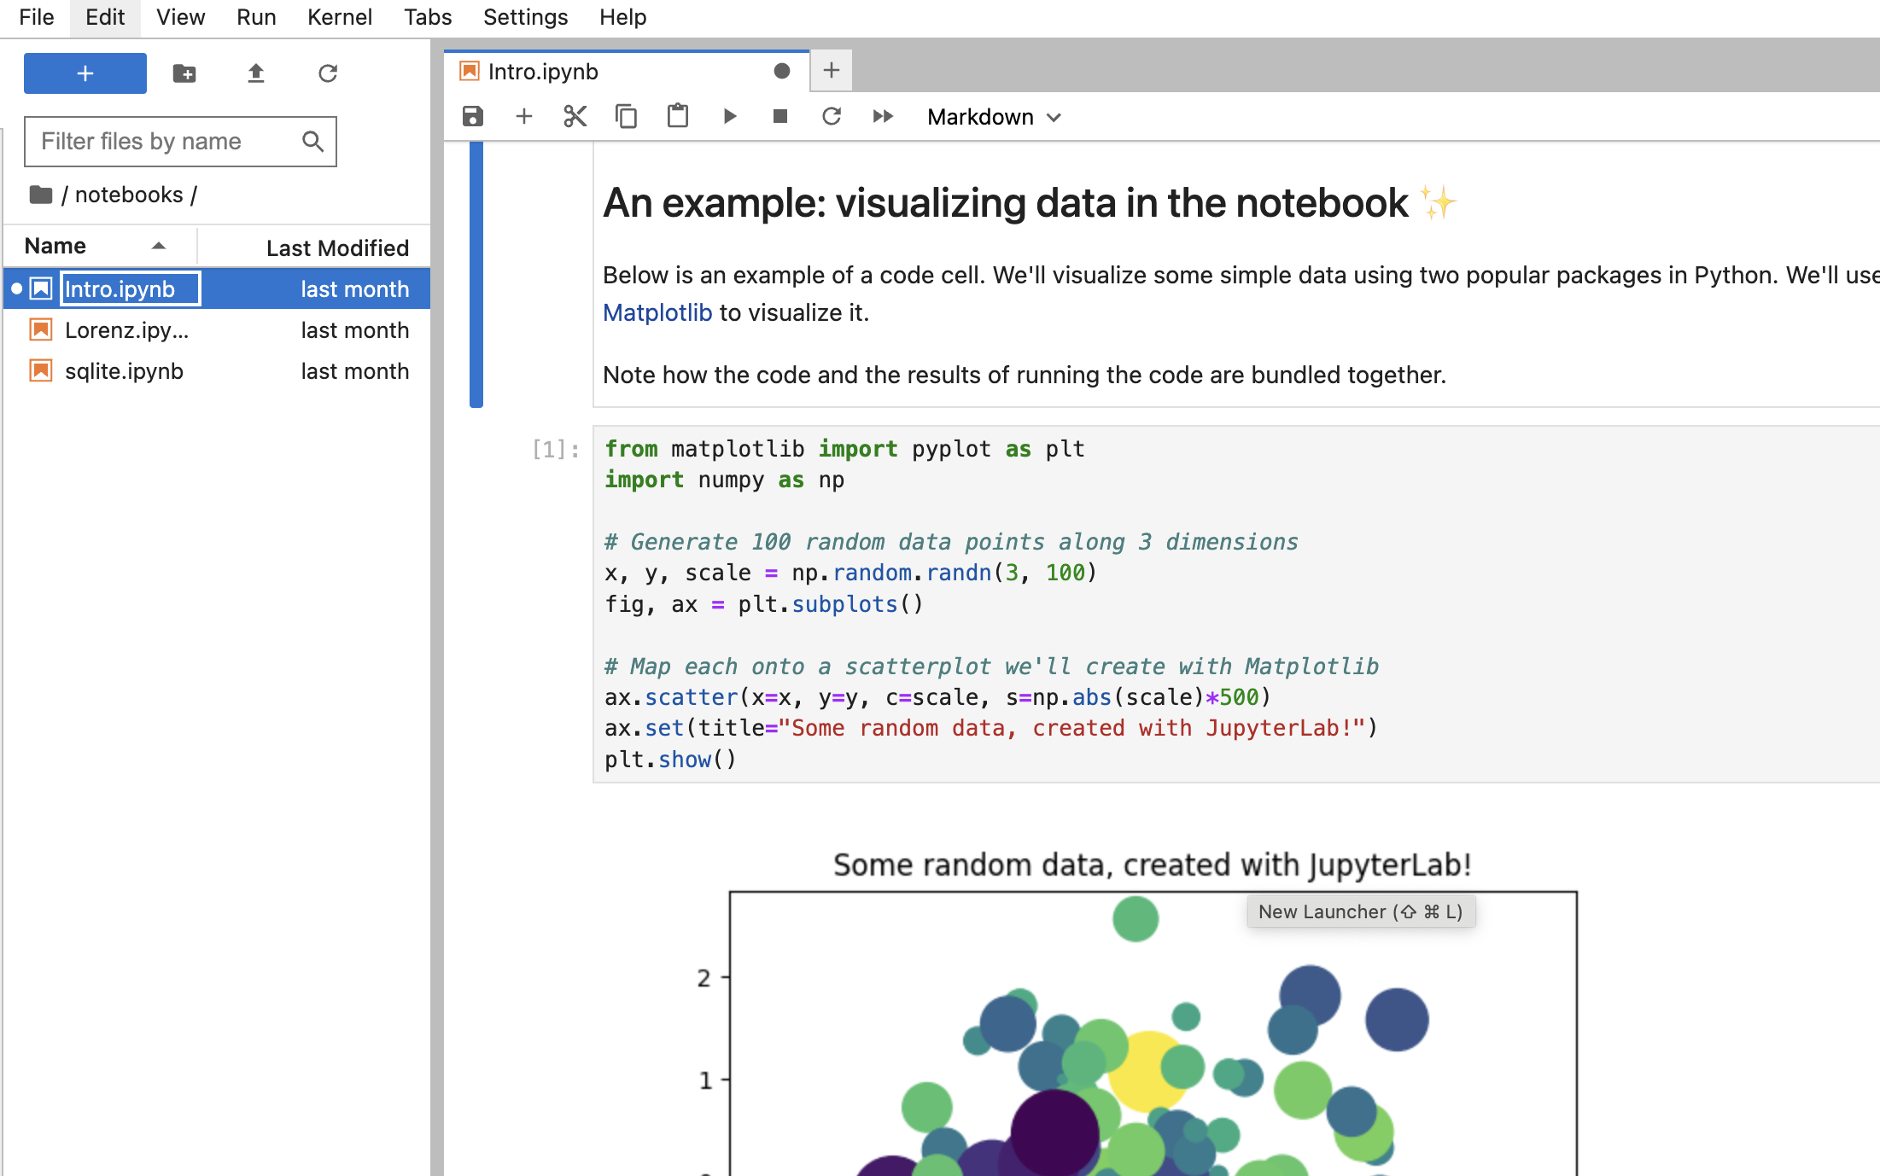
Notebooks computationnels ?
Philosophie générale de la programmation lettrée

Slide 16
Préprint : Du laboratoire à Jupyter : La trajectoire d’un instrument logiciel libre de la science ouverte, 2023

Slide 17
Quel IDE choisir
Interactive Design Environnment
un (simple) éditeur de texte
un IDE complet (VS Code)
un environnement Jupyter
Ce que ça change ?
Plus d’options (coloration, mise en forme)
Plus de complexité…

Slide 18
Nous aujourd’hui : les notebooks Jupyter
Avantages :
Ludique et interactif
Avoir tous les éléments au même endroit
Très utilisés (“Ten computer codes that transformed science”, Nature, 2021)
Quelques limites :
Orde d’exécution des cellules
Vite confus
Si vous voulez des critiques : I don’t like notebooks.- Joel Grus

Slide 19
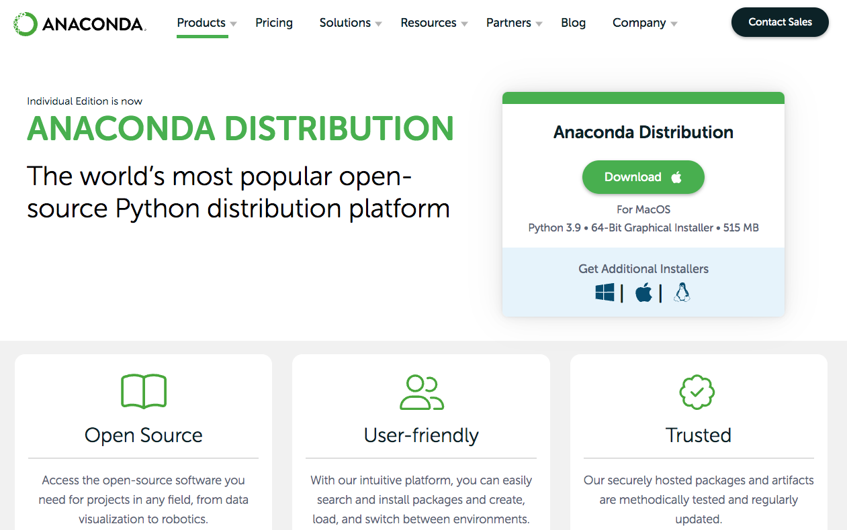
Anaconda : un environnement intégré de data science

Slide 20
Multiplier les environnements
Un programme/logiciel :
comprend du code
et dépend d’autres codes (des bibliothèques)
Nécessité d’installer ces bibliothèques qui constituent un environnement
Vous pouvez avoir plusieurs environnements virtuels
Anaconda gère ces environnements

Slide 21
Petite remarque sur ChatGPT&co
de plus en plus intégré dans la pratique
et dans les outils (Copilot, Codeium, …)
utile & pertinent de les utiliser
ne remplace pas la capaciter de structurer du code
La programmation scientifique est surtout reprendre et modifier du code, il faut donc le rendre habitable.

Slide 22
Maintenant : exécutons un script
Toutes les données/scripts ici
https://github.com/emilienschultz/urfist_pyshs_2025

